Slide 1
Презентация на тему: «Создание развивающей предметно-пространственной среды в старшей группе ДОО»
Выполнили студентки гр. Д - 42:
Команда «Дружина»

Slide 2
Образовательная область
Социально-коммуникативное развитие
Центр активности
«Поиграем», «Трудоешка», «ПДД»

Slide 3
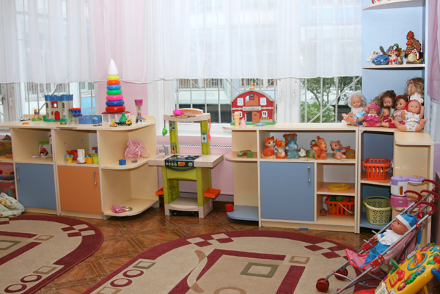
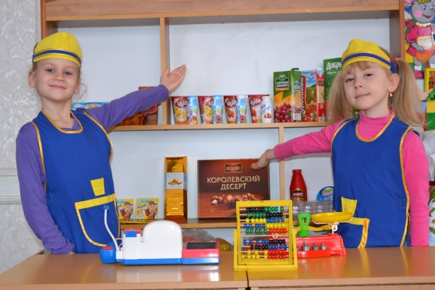
Уголок для сюжетно-ролевых игр «Поиграем»
В нем будет расположено:
Разнообразное оборудование
Костюмы для игр
Мебель
Палас большой на полу
Шкафы для посуды, для костюмов
Сюжетно оформленная стена

Slide 4
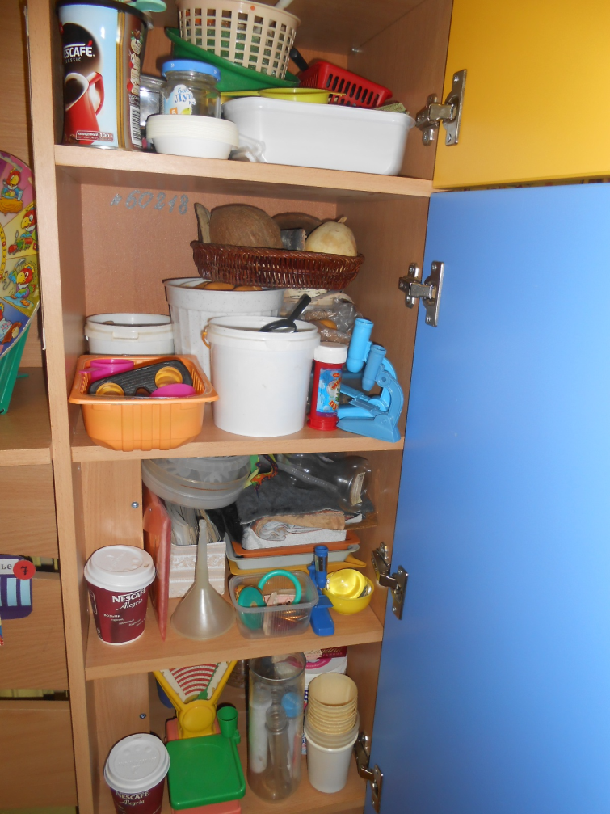
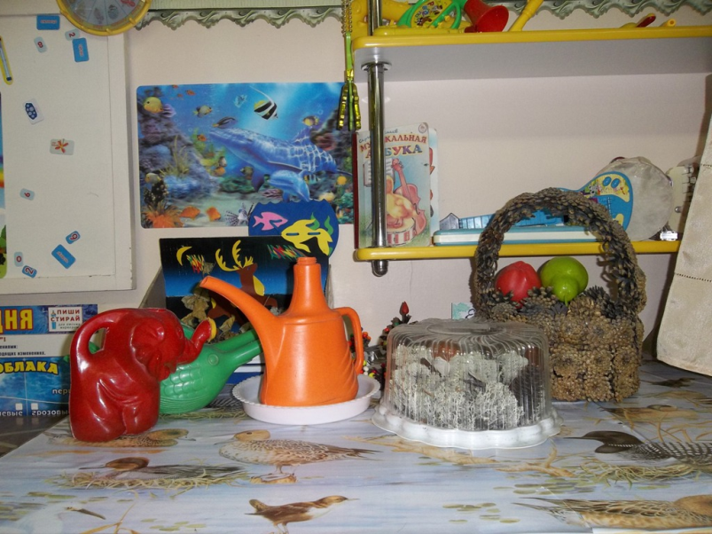
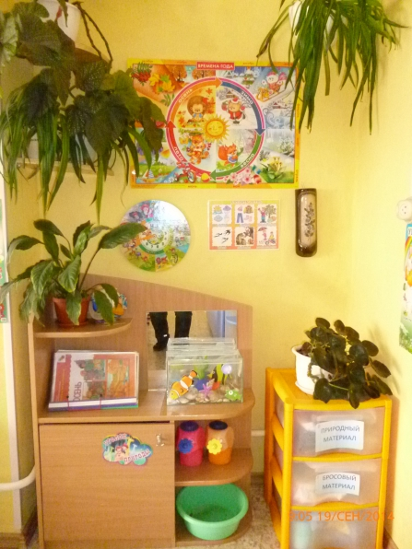
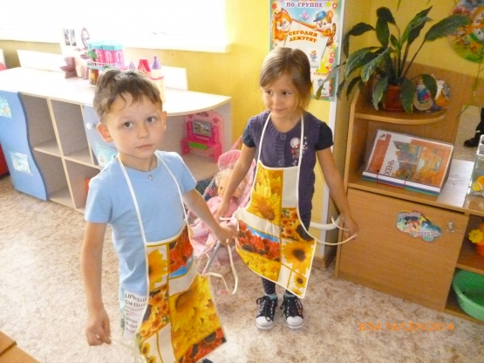
Уголок «Трудоешка»
В нем будет расположено:
Лейки
Лопатка для рыхления
Тряпочки
Тазик
Пуливизатор
Фартуки
И т.д

Slide 5
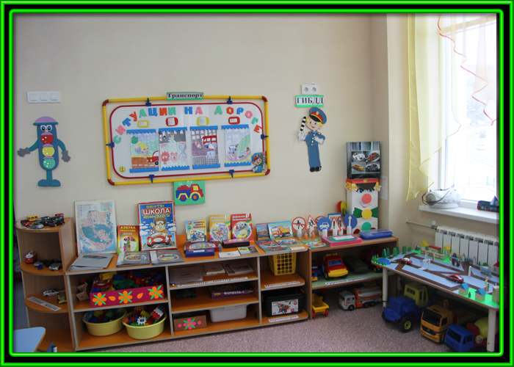
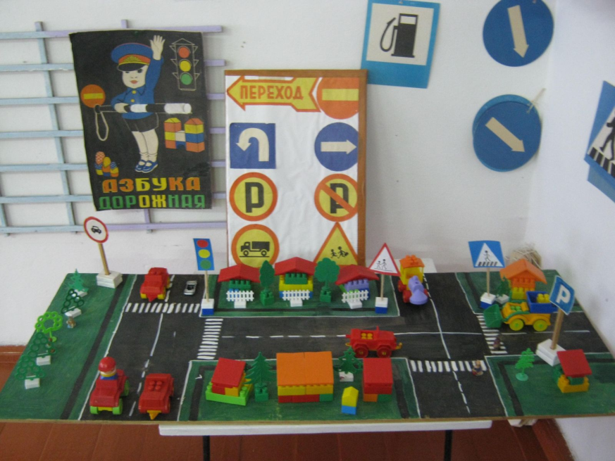
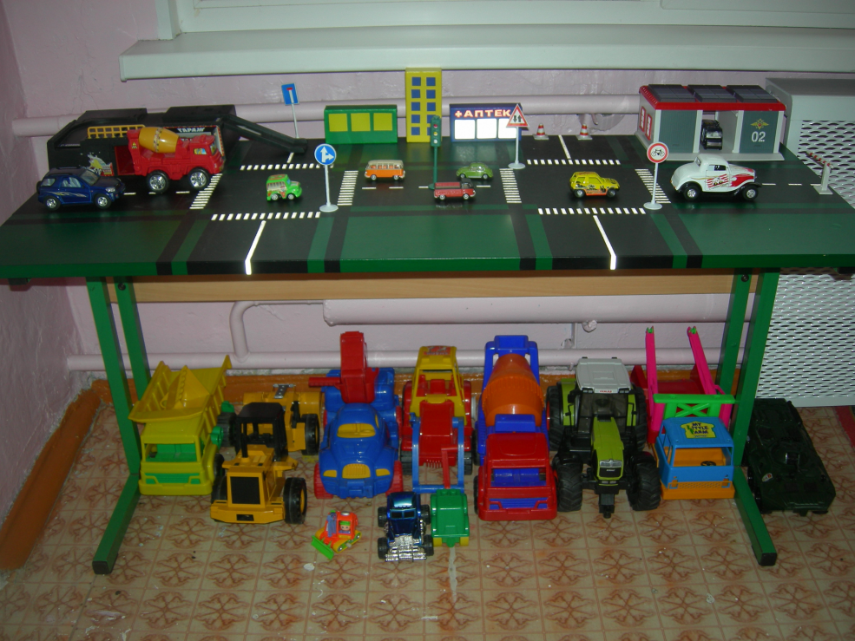
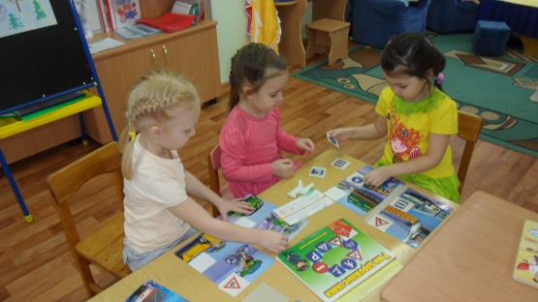
Уголок «ПДД»
В нем будет расположено:
Картинки на тему «ПДД»
Дорожные знаки
Макет дороги со знаками
Правила «ПДД»
Дидактические игры

Slide 6
Образовательная область
Познавательное
развитие
Центр активности
«Очумелые ручки», «Экспериментаторы», «Умничка»

Slide 7
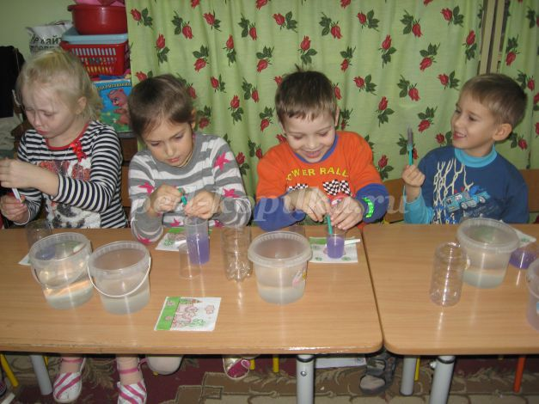
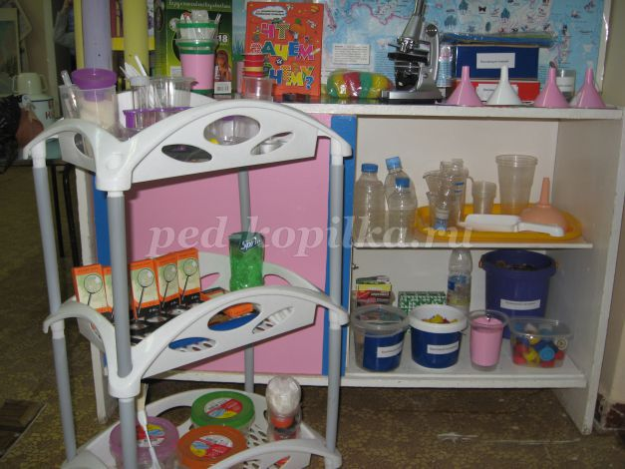
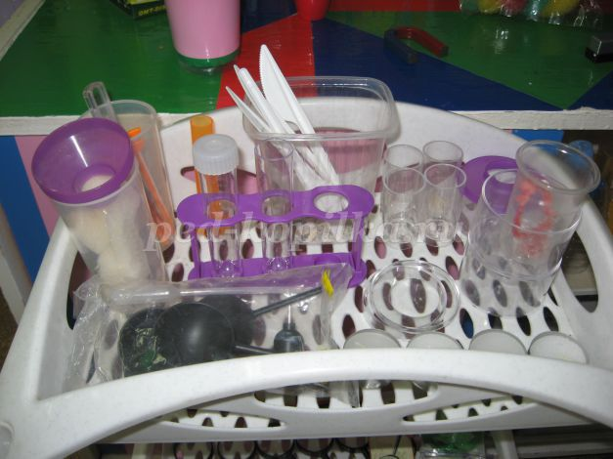
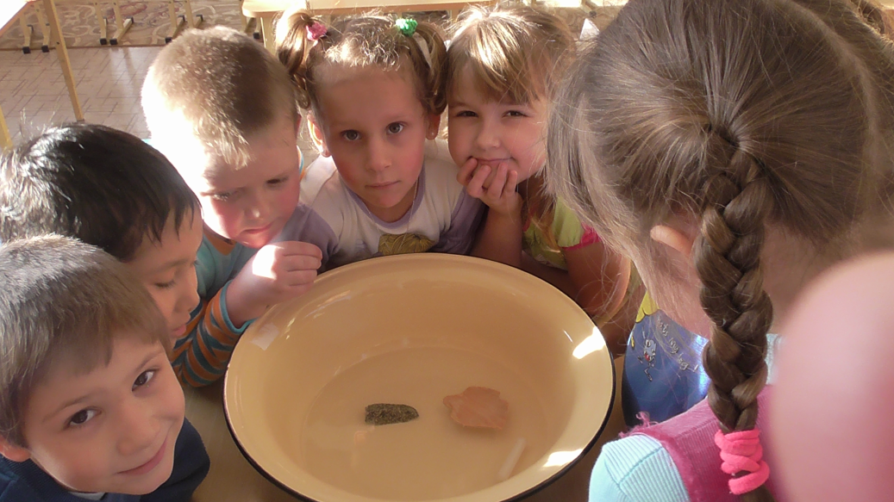
Уголок «Экспериментаторы»
В нем будет расположено:
Камни, песок, глина
Природные материалы
Колбочки, банки, тарелки
Краски
Вода в кувшине
И т.д

Slide 8
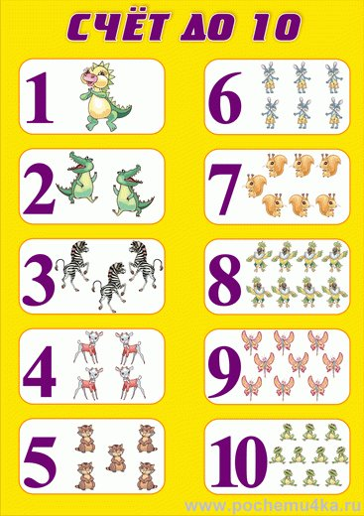
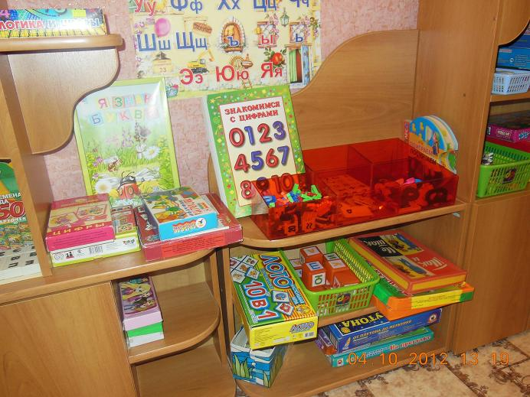
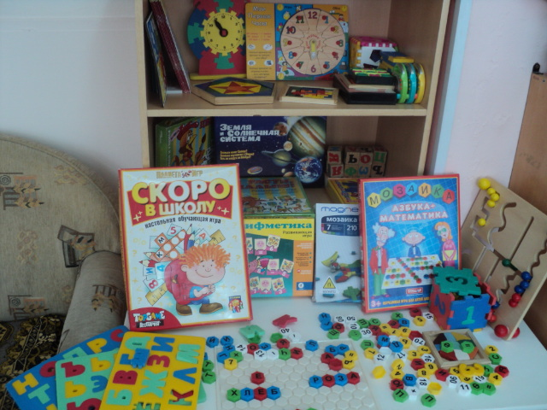
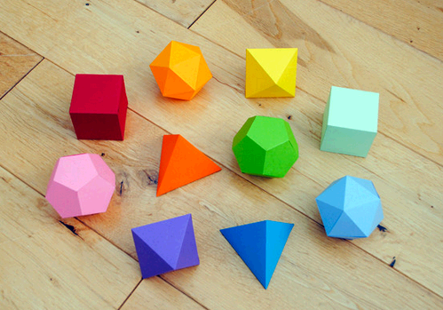
Уголок «Умничка»
В нем будет расположено:
Дидактические игры
Задачки
Тетради для занятия
Счетные палочки
Лабиринты
Объемные модули геометрических фигур
Плакат с цифрами

Slide 9
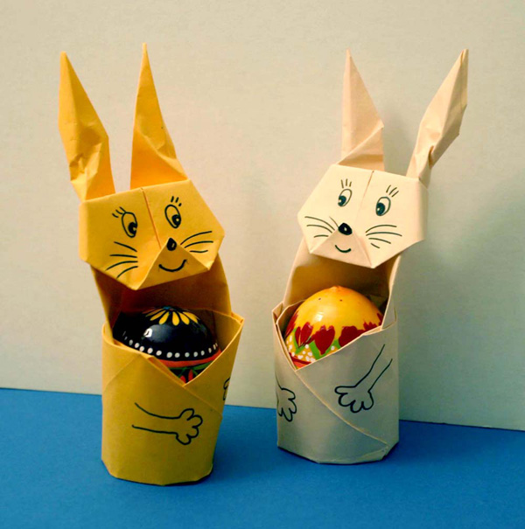
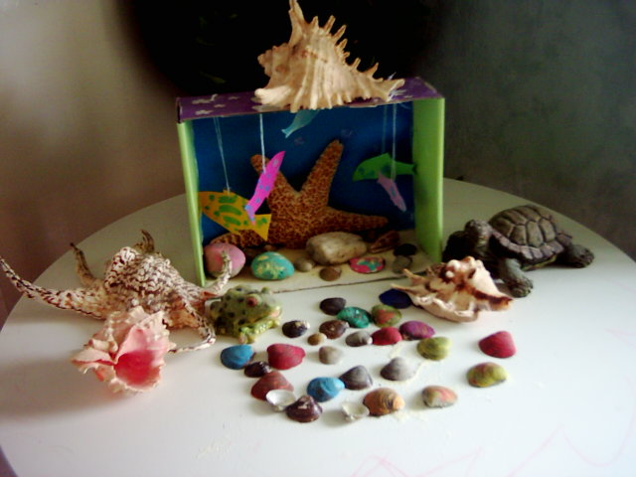
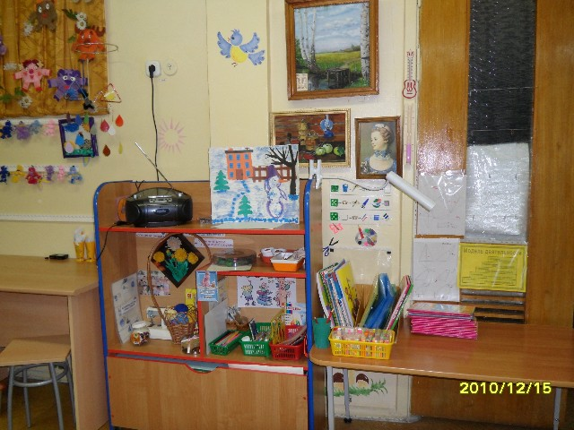
Уголок «Очумелые ручки»
В нем будет расположено:
Канцелярские товары
Мебель
Полки
Образцы работ
Книги по оригами, аппликации, конструированию
Бисер, поетки
и т.д

Slide 10
Образовательная область
Речевое развитие
Центр активности
«Говоруны»

Slide 11
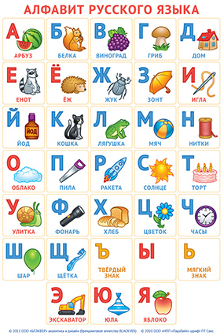
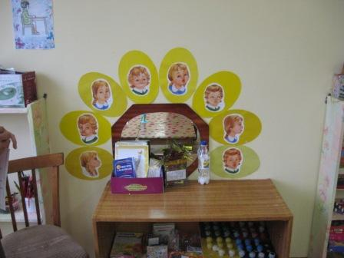
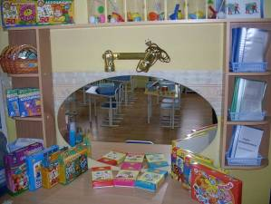
Уголок «Говоруны»
В нем будет расположено:
Плакаты с буквами
Тетради с заданиями
Зеркала
Сборник логопедических игр
Логопедические книги

Slide 12
Образовательная область
Художественно-эстетическое развитие
Центр активности
«Книголюбы»

Slide 13
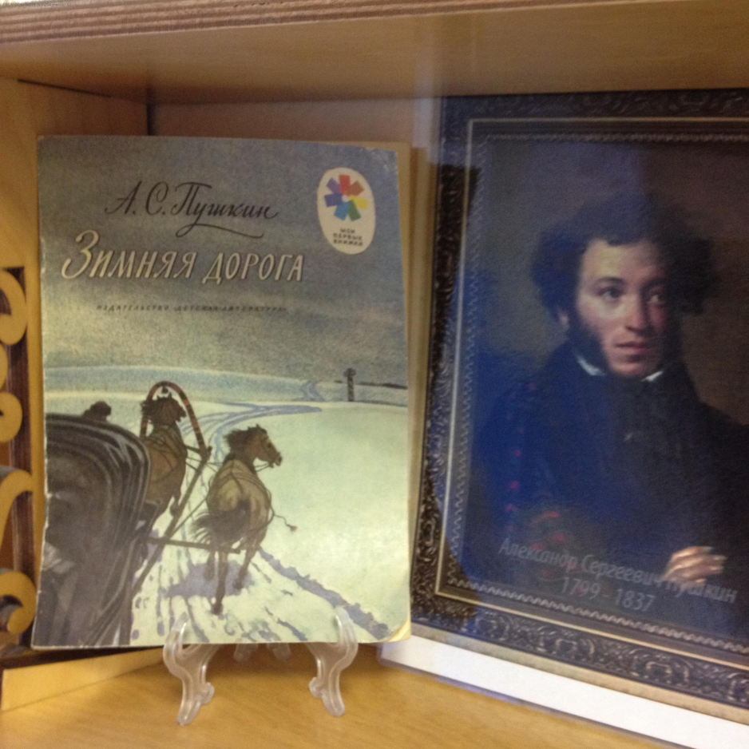
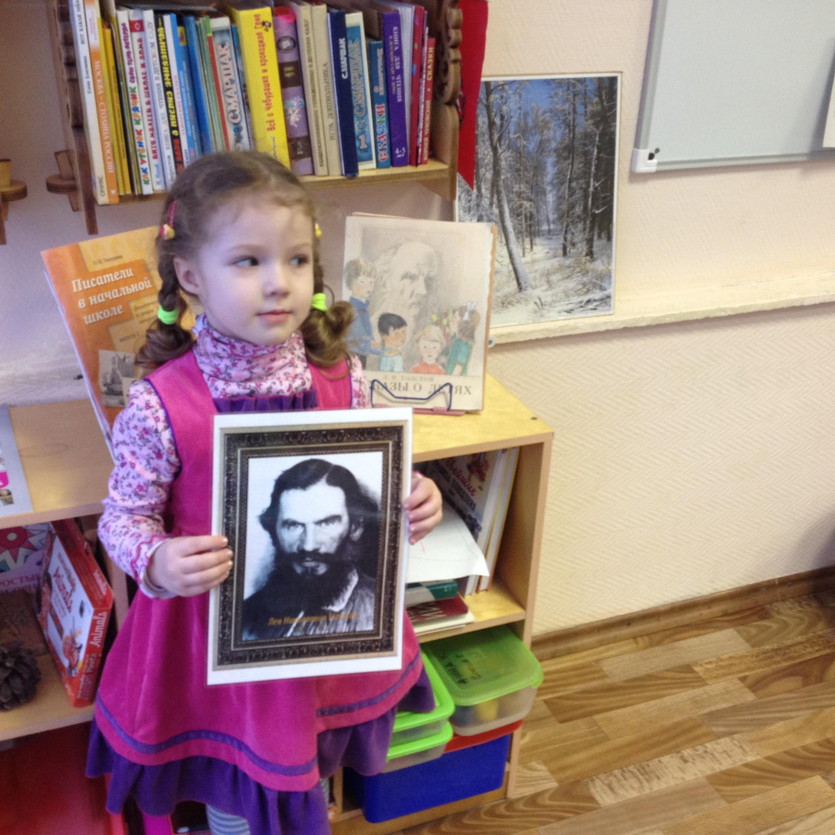
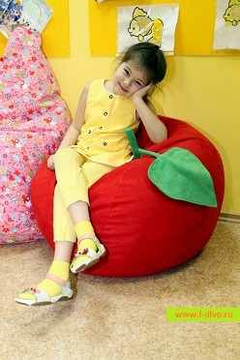
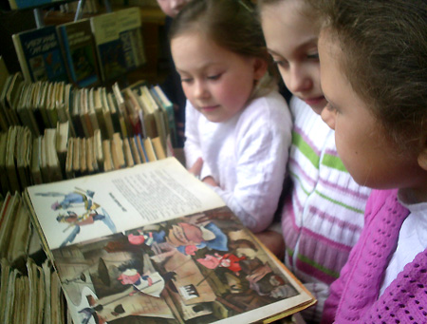
Уголок «Книголюбы»
В нем будет расположено:
Разнообразные детские книги со сказками, рассказами, баснями
Пуфики
Стена оформлена сюжетом из сказки любой
Портреты писателей

Slide 14
Образовательная область
Физическое развитие
Центр активности
«Будь здоров»

Slide 15
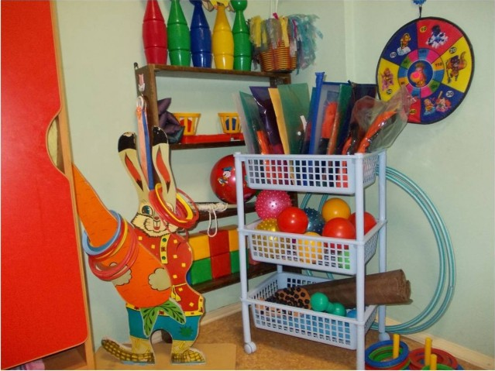
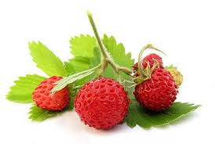
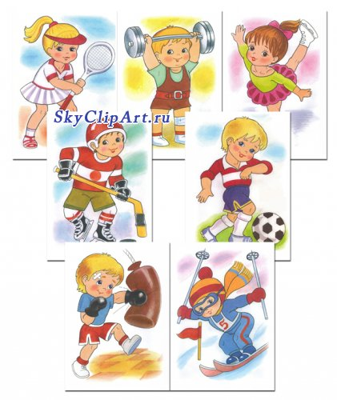
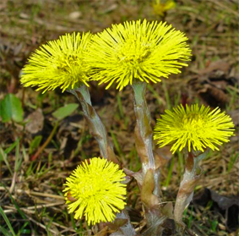
Уголок «Будь здоров»
В нем будет расположено:
Спортивные атрибуты
Пособия к подвижным играм
Сборник подвижных игр
Сборник художественного слова
Картотека упражнений для физических качеств
Картинки с полезными травами
Кувшин с заварными полезными травами

Slide 16
Спасибо за внимание!

